Slide 1
Dinamikai modellek a biológiában III. gyakorlat
Juhász János
juhja@digitus.itk.ppke.hu
Hartdégen Márton
hartdegenmarton@gmail.com

Slide 2
Elméleti bevezető I.
Dinamikai rsz.: 1 rendszer állapotainak időbeni változása valamilyen szabály szerint – fizikai folyamat matematikai leírása

Slide 3
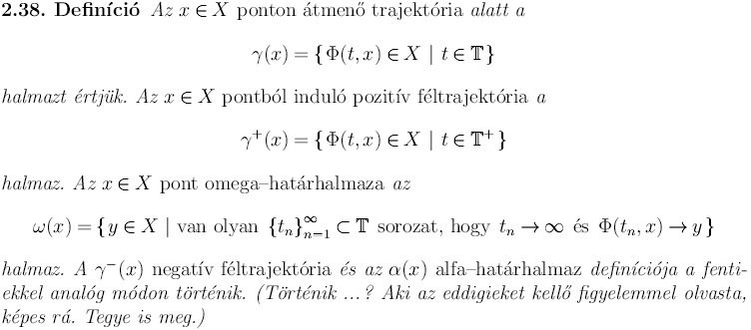
Elméleti bevezető II.
Fázistér: a dinamikai rendszer összes lehetséges állapota Trajektória: egy fázistérből vett elem pályája (nyoma)

Slide 4
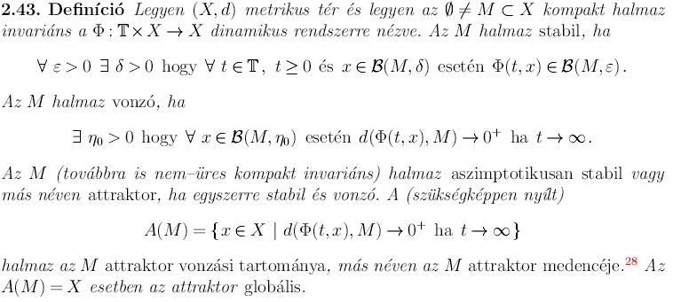
Elméleti bevezető III.
Rendszerek típusai: disszipatív, konzervatív, explozív Attraktor: pont, periodikus, kaotikus

Slide 5
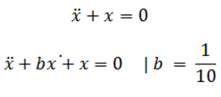
I. Rugó egyenlet, analitikus m.o.
Vizsgáljuk meg, majd implementáljuk Matlab-ban az alábbi egyenleteket, rajzoltassuk ki , és vizsgáljuk meg különböző paraméterek mellett!
1.
2.
Az első egyenlet analitikus megoldása:

Slide 6
II. Explicit Euler módszer
Példa:

Slide 7
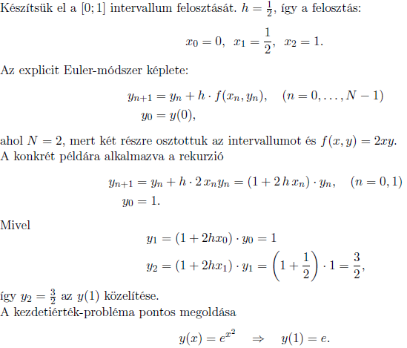
Explicit Euler módszer II.
Notes:
e = 2,718 281
y2 = 1,5
ez a durva felosztásnak köszönhető
Próbálkozzunk h = 1/10-el ☺

Slide 8
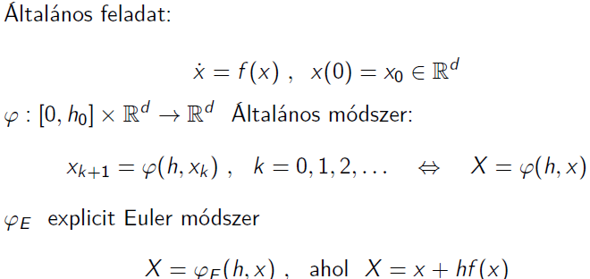
Explicit Euler módszer III.
Def.:

Slide 9
III. ode45
Oldjuk meg a rugó egyenleteket ode45 segítségével, majd hasonlítsuk össze az analitikus megoldás és az explicit Euler módszer során kapott megoldásokkal!
Vizsgáljuk meg az ode45 ,,lelkivilágát” - RelTol - AbsTol
Mit tapasztalunk?

Slide 10
Matlab® kiegészítés I.
figure
grid on/off
for i = 1:0.1:10 end
if/else
plot()
ylim
xlim
title()
waitforbuttonpress
pause

Slide 11
Matlab® kiegészítés II.
Bela = zeros(1,10)
eig()
max()
abs()
length()
mesh()
imagesc()
caxis()

